Slide 1
Проект на тему:
“ClothesBot”
Отрубянников Артём Олегович
“ГБОУ Школа №1492”
Руководитель: Русаков Алексей Михайлович
Преподаватель детского технопарка “Альтаир”
2022 г.

Slide 2

Актуальность
Онлайн шоппинг в настоящее время становится всё более востребованным по сравнению с обычным хождением по магазинам. Людям гораздо удобнее найти и заказать понравившуюся им вещь онлайн, нежели часами бродить по торговым центрам. Однако, онлайн шоппинг также отнимает у пользователей достаточное количество времени, из за того что каждый сайт предлагает разные варианты одежды с разными характеристиками и покупателю зачастую приходится посетить множество различных сайтов, прежде чем найти нужную вещь.
Идея проекта-Telegram бот, который значительно облегчает онлайн шоппинг пользователям интернета.

Slide 3
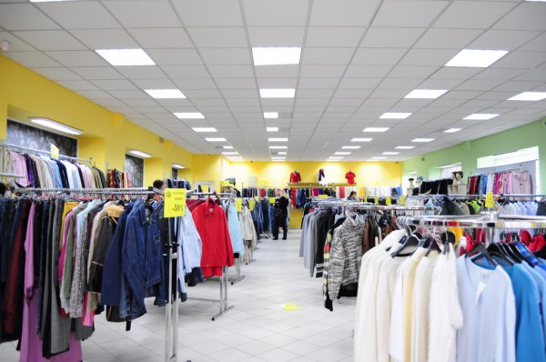
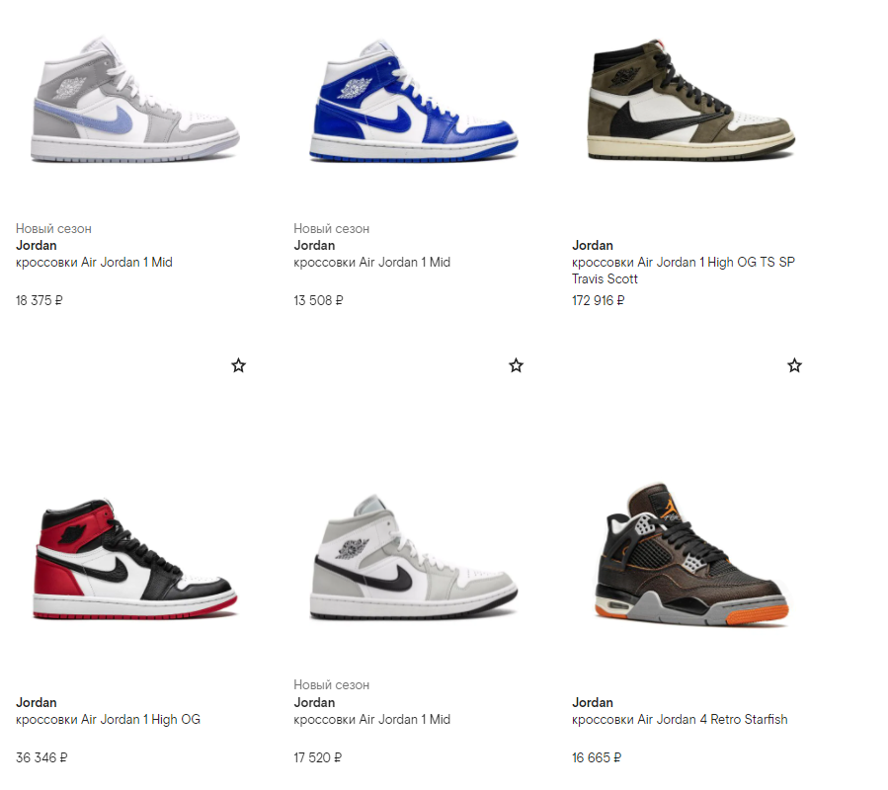
Цель проекта
Написать Telegram бота, который отправляет ссылки пользователю на желаемый предмет одежды, учитывая его параметры (рост, вес, размер и т.д.) и предпочтения (цена, цвет, бренд и т.д.).
Сделать интерфейс бота удобным в использовании.

Slide 4
Задачи
Определить функционал бота.
Изучить синтаксис библиотеки pyTelegramBotAPI
Прописать основной принцип диалога бота с пользователем.
Получить API ключи от различных интернет магазинов одежды.
Выбрать сервис для хостинга бота.
Определить перспективы развития проекта

Slide 5



Функционал бота
Данный бот предназначен для большинства обычных пользователей интернета, которые хотят сэкономить свое время при покупке одежды онлайн.
Бот анализирует данные, вводимые пользователем, и выводит ссылки на предметы одежды из различных онлайн магазинов, основываясь на этих данных.
Этот бот исключает трату времени на выбор и покупку одежды в интернете.

Slide 6



Методы исследования и оборудования
Для разработки бота было использовано: компьютер под управлением Windows OS, программное обеспечение Visual Studio Code
В качестве языка программирования выбран Python, также для разработки программного средства использована библиотека pyTelegramBotAPI.
В качестве платформы, на которой будет работать бот выбран мессенджер Telegram.

Slide 7
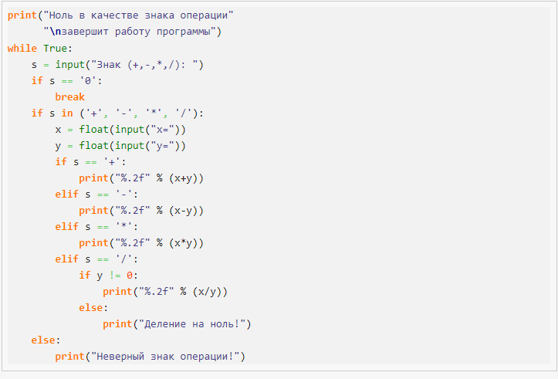
Язык программирования
Для написания кода программного средства был выбран язык программирования Python, так как он имеет понятный и удобный синтаксис, имеет широкое применение в разработке различных программ, игр. Также он удобен для автоматизации и машинного обучения. В Python существует огромное количество библиотек, включая pyTelegramBotAPI, использовавшийся для написания кода ClothesBot.

Slide 8
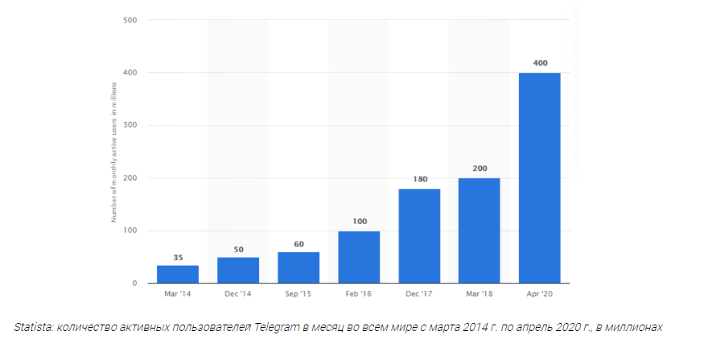
Платформа для работы бота
Для реализации программного средства выбран мессенджер Telegram, имеющий удобный и приятный для пользователя интерфейс. Из плюсов Telegram также можно выделить большую аудиторию в России-это означает, что ботом сможет пользоваться огромное количество людей. На данный момент популярность Telegram среди других мессенджеров и социальных сетей стремительно набирает обороты, так что возможно, Telegram через несколько лет станет самым используемым мессенджером в России, что дает большие перспективы проекту.

Slide 9
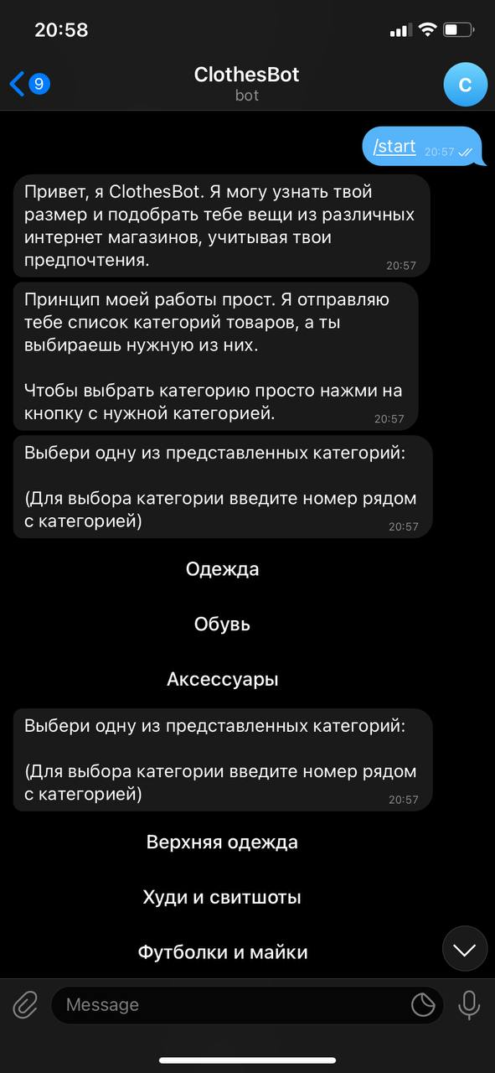
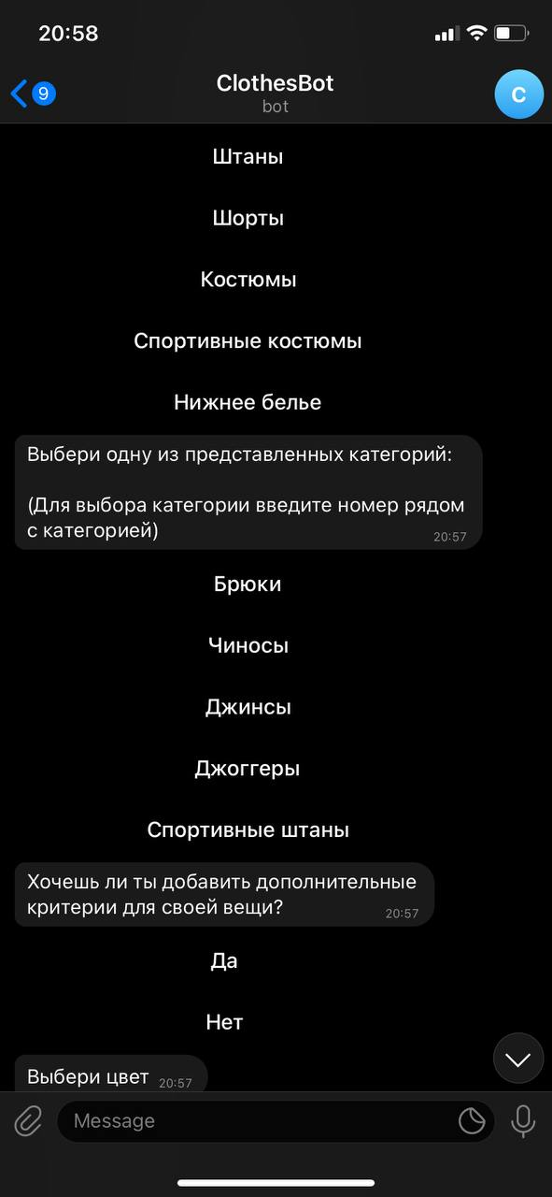
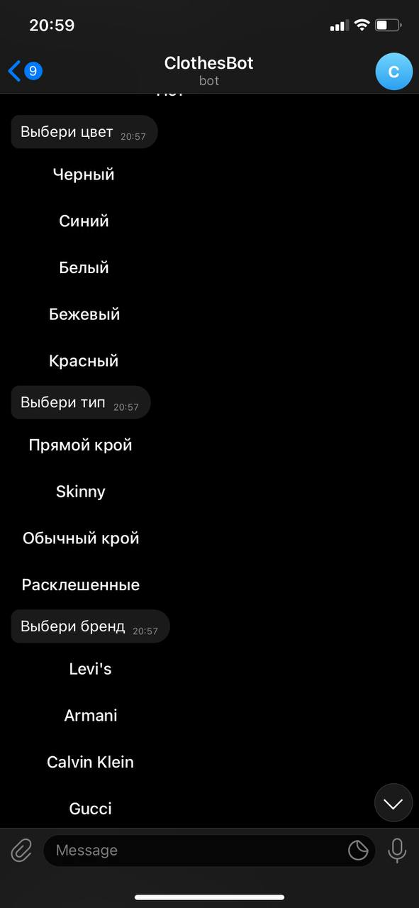
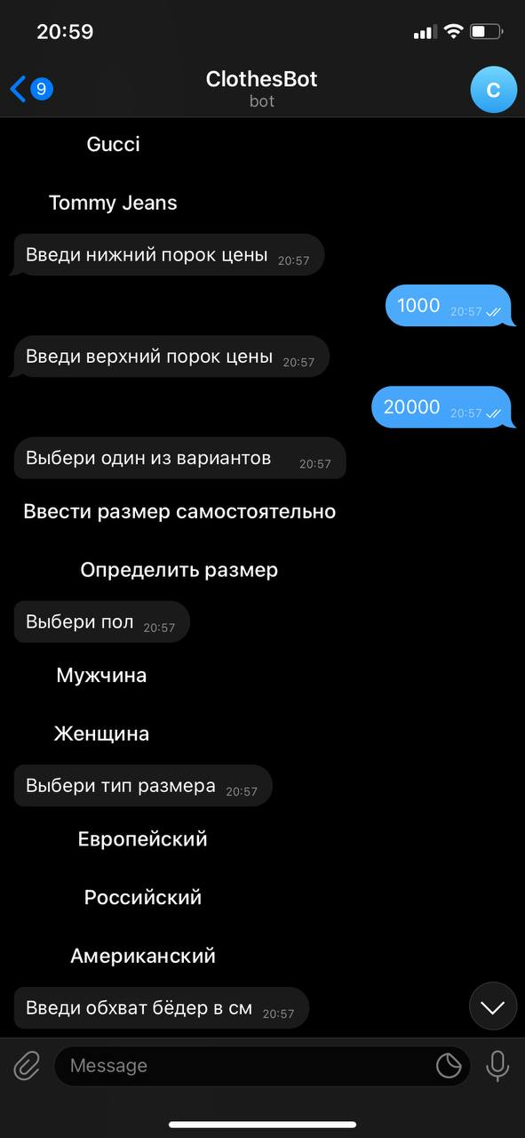
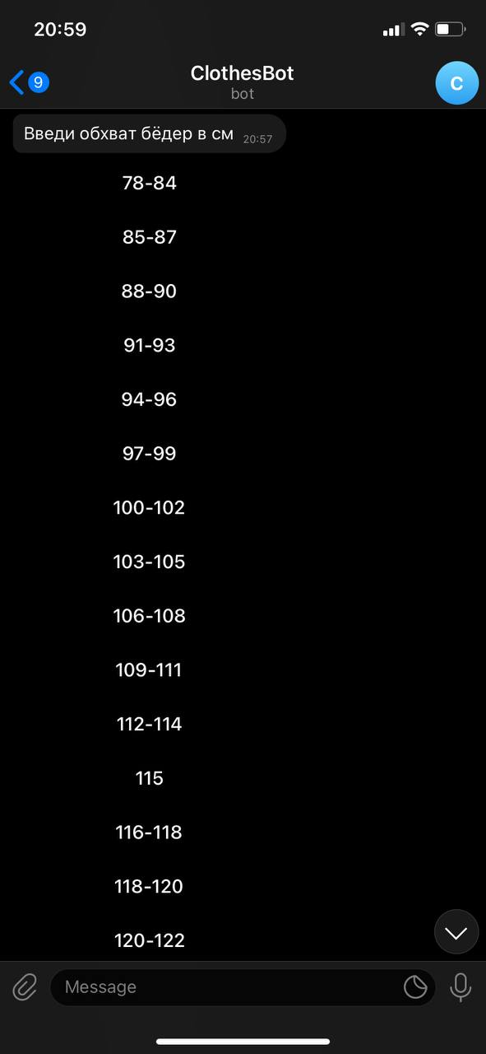
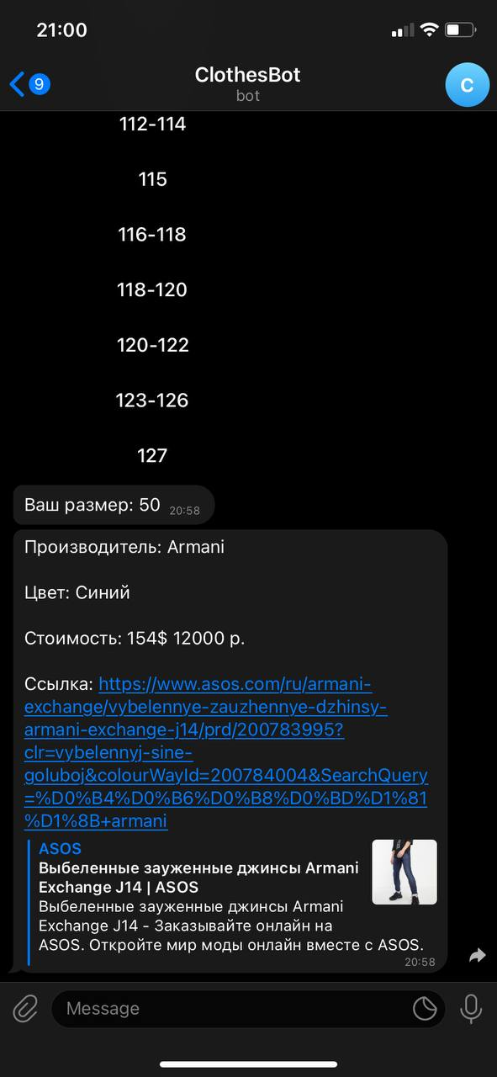
Практическое использование
На данных скриншотах представлена работа бота в программном обеспечении Telegram c смартфона.

Slide 10
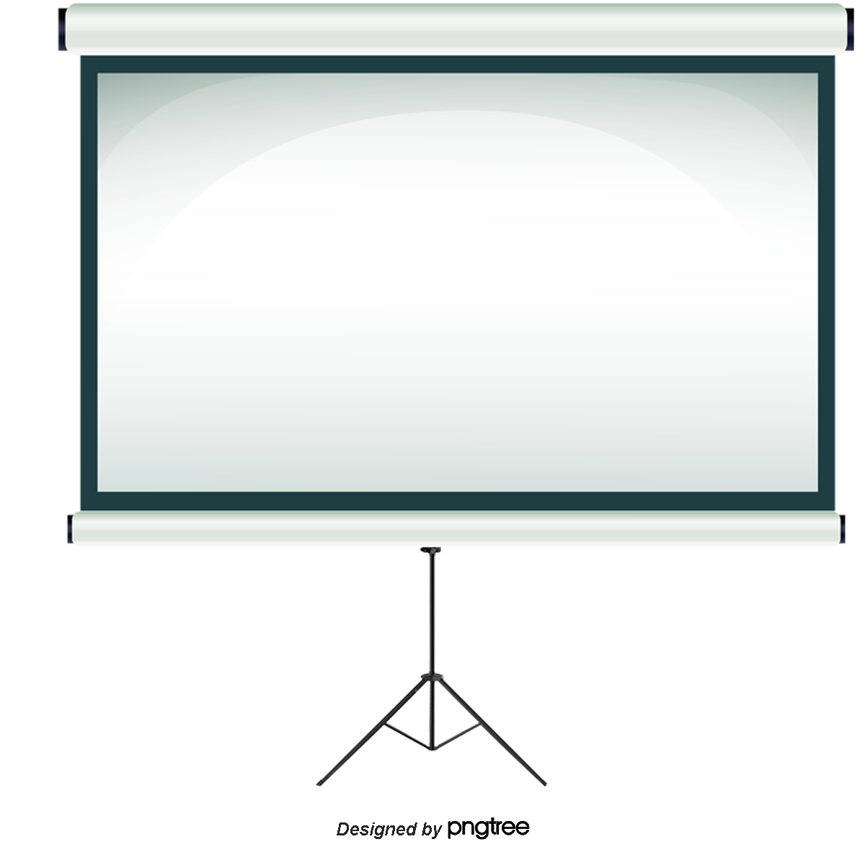
Результаты
В результате был разработан бот в мессенджере Telegram, которой на основе данных, введенных пользователем, подбирает наиболее подходящие варианты одежды из различных интернет магазинов.
Перспективы проекта
Коммерциализация программного решения с адаптацией под различные области применения. Добавление модуля интеллектуального самообучения на основе реплик пользователя. Локализация программного обеспечения на различные языки мира
ClothesBot

Slide 11
Спасибо за внимание!

